Slide 1


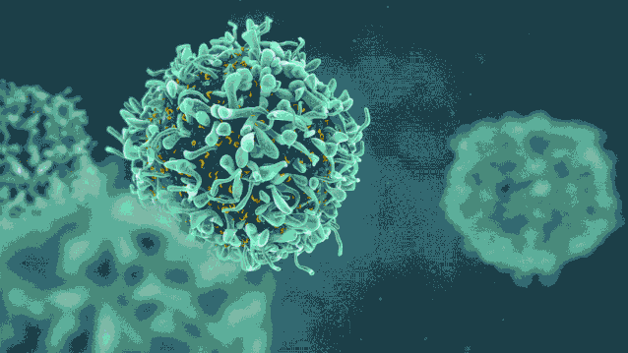
重大疾病治疗用纳米机器人
创新药物（平台）技术产业化项目
项目负责人：毛春 博士/教授
2026年6月 南京
南京师范大学
生物医药功能材料国家地方联合工程研究中心

Slide 2
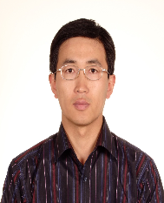
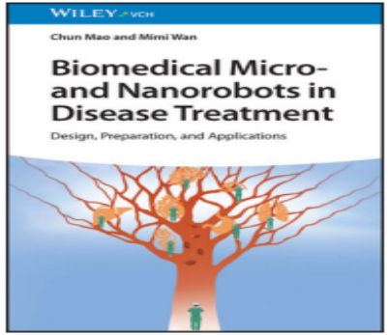
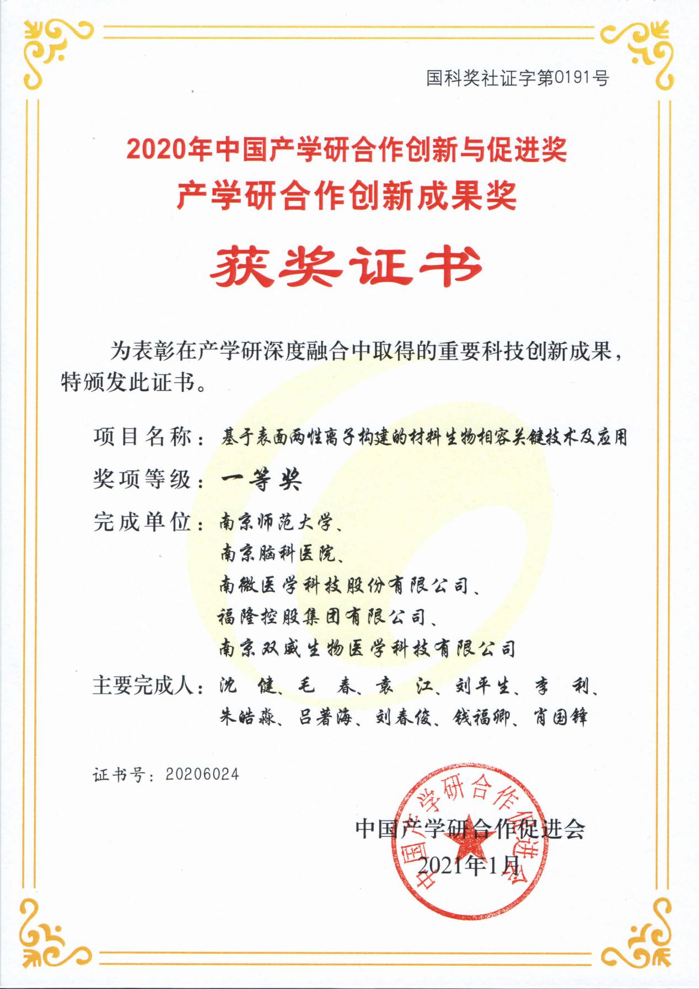
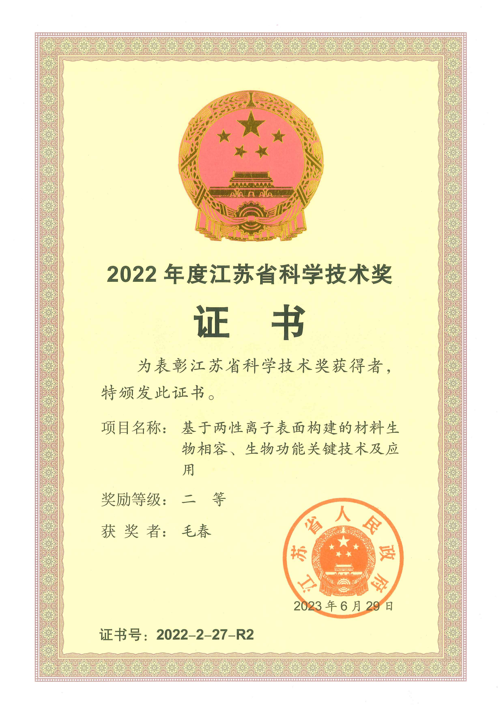
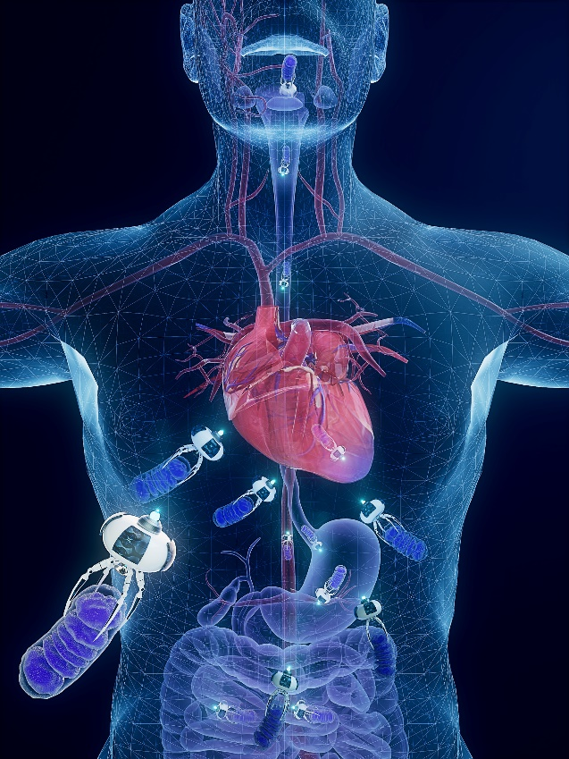
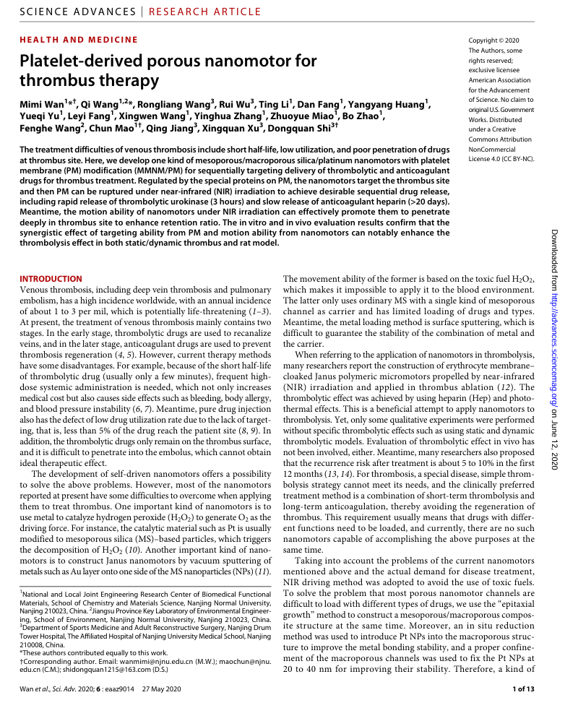
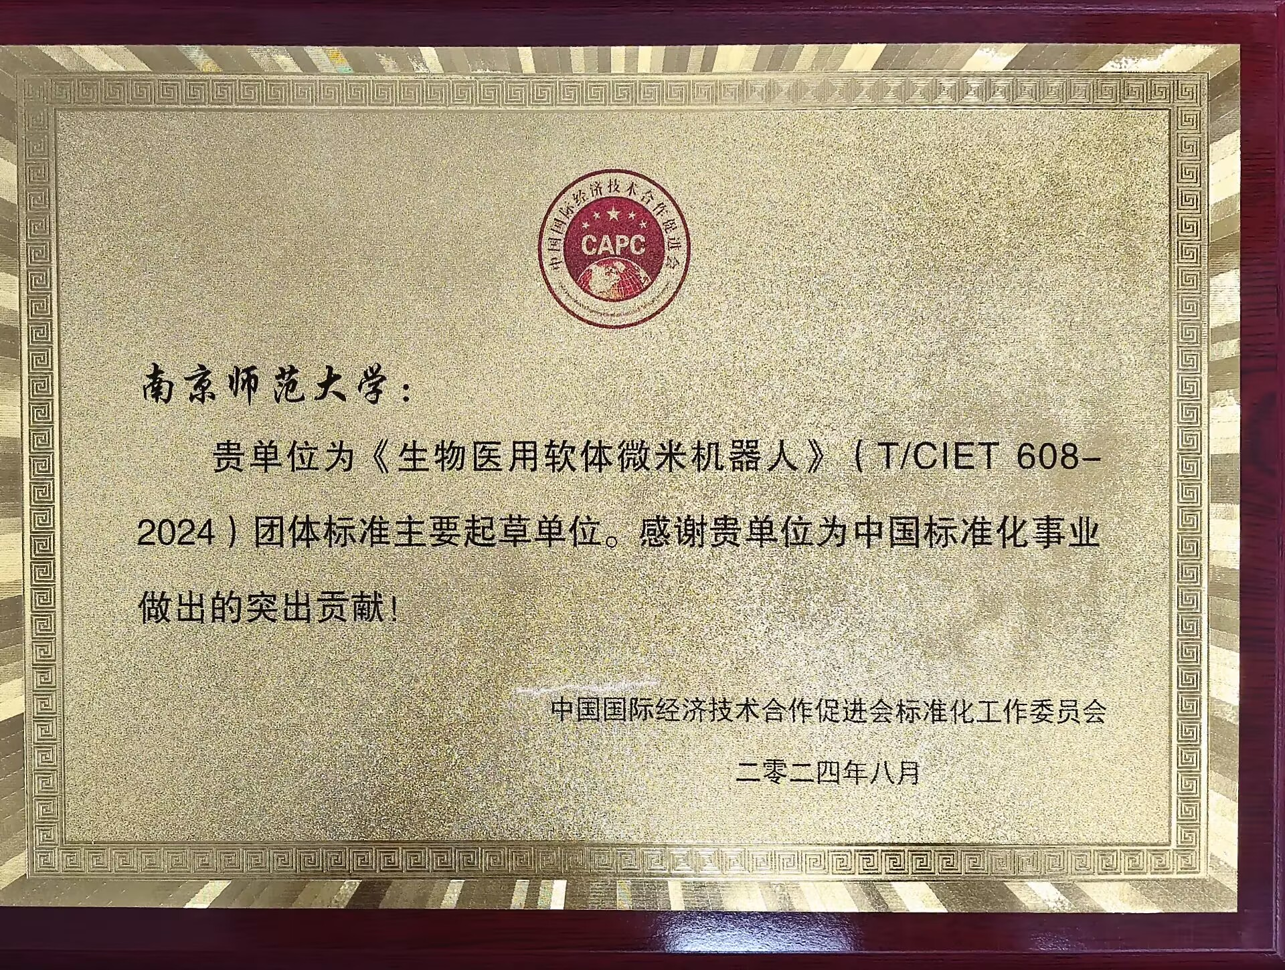
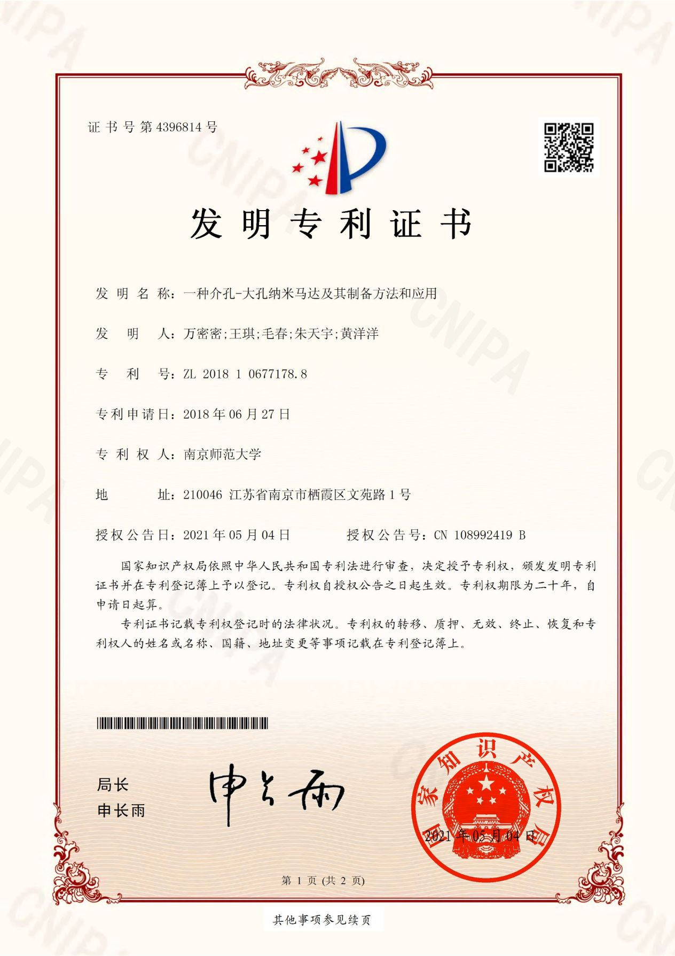
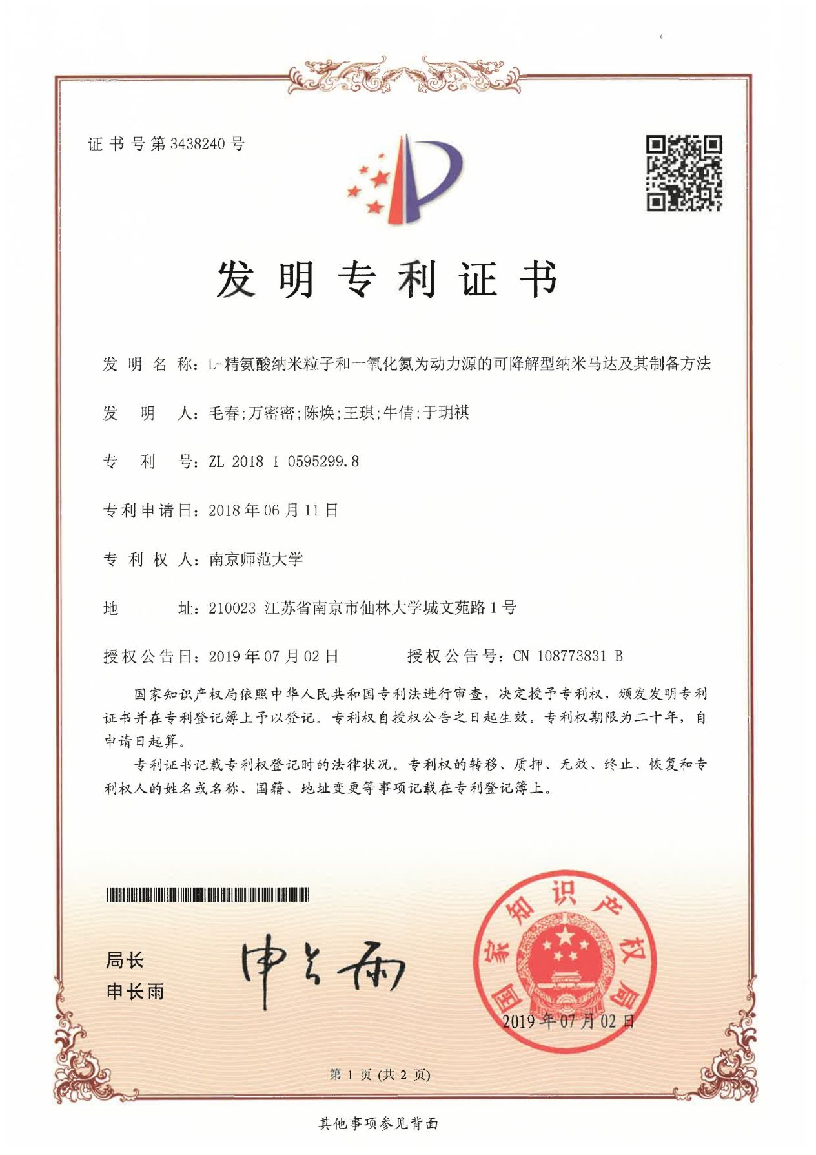

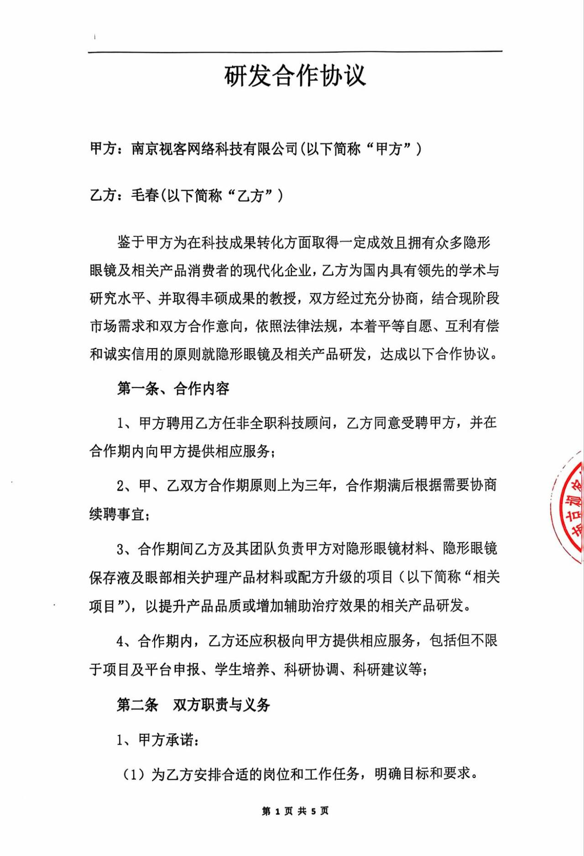
项目负责人
毛春
南京师范大学 教授，博导
生物医药功能材料国家地方联合
工程研究中心主任
江苏省药学会专委会委员
南京鼓楼医院血管外科特聘专家
杭州市肿瘤医院特聘专家
曾任江苏省上市公司科技副总
英文专著
省部级奖项
口服天然线粒体纳米机器人
提出化学驱动类纳米机器人生物安全性设计和远程靶向策略
在Nat. Nanotechnol.、Sci. Adv.等期刊上发表论文180余篇
获得授权国家发明专利20件，已形成纳米机器人核心专利群
Wiley公司出版“疾病治疗用微纳米机器人” 英文专著1部
主要负责制定中国第一部微纳米机器人团体标准
主持国家及省部级项目10余项，获得省部级科技奖多项
Nature Nanotechnology
研究论文
团体标准
纳米机器人核心专利群
产业合同

Slide 3

A MitoRobot 项目
项目名称：A MitoRobot——基于人工线粒体纳米机器人技术的缺血性心脏病精准治疗药物
核心产品：一种NO驱动的、可主动趋化并重构心肌细胞能量网络的纳米机器人系统
目标市场：全球缺血性心脏病药物市场，特别针对早期缺血性心脏病患者，防止其进展到心肌梗死；也可用于急性心肌梗死再灌注治疗术后修复
融资需求：A轮融资三千万元人民币，用于核心技术转化、临床试验申报及临床一期试验验证
项目亮点：全球首创将“纳米机器人主动驱动力”与“线粒体能量代谢重构”相结合，实现从“被动靶向”到“主动修复”的跨越，有望彻底逆转心肌能量匮乏这一核心病理环节。
项 目 摘 要

Slide 4
A MitoRobot 项目
项 目 背 景 和 市 场 需 求 分 析

Slide 5
A MitoRobot 项目
缺血性心脏病的本质 是心肌细胞因缺血缺氧导致的能量代谢危机。现有治疗（药物支架、抗凝药物）主要关注血运重建，却忽视了受损线粒体这一“细胞能量工厂” 的修复。线粒体功能障碍导致活性氧（ROS）爆发、ATP合成骤停，进而诱发细胞凋亡和纤维化，最终导致器官衰竭
本项目提出的“人工线粒体纳米机器人”，其核心理念在于：
仿生驱动：利用内源性物质作为“燃料”，驱动纳米机器人主动精准靶向受损心肌并穿透组织屏障
功能替代：携带高能量官能团，进入受损心肌细胞后，部分替代并修复原有线粒体的能量合成功能
1.1 项 目 背 景

Slide 6
A MitoRobot 项目
未被满足的巨大临床需求：缺血性心脏病发展至终末期心力衰竭的5年死亡率高达50%。现有标准治疗（如ACEI、β受体阻滞剂）仅能延缓心室重构，无法逆转已受损的心肌能量代谢。临床上亟需一种能够从根本上提升心肌细胞ATP储备的治疗手段
技术迭代的必然性：传统纳米药物因肝脏和脾脏的网状内皮系统截留，到达心脏靶区的效率不足1%。此外，由于心肌收缩力的存在，导致心肌给药难度加大。纳米机器人因其自主运动能力，已被证实可以突破上述生物屏障
1.2 市 场 需 求 分 析

Slide 7
A MitoRobot 项目
核心终端患者：早期缺血性心脏病患者、急性心肌梗死再灌注治疗术后患者 （预防心衰）
医疗机构：具备心脏介入中心和监护病房的三级甲等医院
战略客户：研发管线中心血管布局薄弱，急需引进颠覆性技术的跨国制药企业
潜在客户：高原中短期旅游者、高原驻军等
1.3 目 标 客 户 群 体

Slide 8
A MitoRobot 项目
创 新 亮 点 和 竞 争 优 势

Slide 9
A MitoRobot 项目
核心技术：NO驱动的人工线粒体纳米机器人创新药物
本项目的技术架构基于人工线粒体概念和纳米机器人技术创新，并针对缺血性心脏病治疗应用进行深度优化
仿生引擎系统
化学驱动：纳米机器人可在心肌梗死区域特殊化学物质高表达的刺激下，产生响应并形成趋化能力，增强纳米机器人在粘稠心肌组织中的扩散和穿透能力；同时所释放的NO作为一种气体信号分子，可抑制线粒体氧化磷酸化的过度激活，减轻再灌注损伤
人工线粒体功能模块
能量补给：封装具有生物活性的高能量官能团化合物，利用纳米机器人递送至受损心肌细胞。进入细胞后，一方面释放的高能量官能团可参与ATP生成，一方面还可修复心肌细胞能量网络
自由基清除：纳米机器人本身具有ROS清除能力，在运动过程中实时中和病灶局部过量ROS，保护周边健康心肌
2.1 核 心 技 术

Slide 10
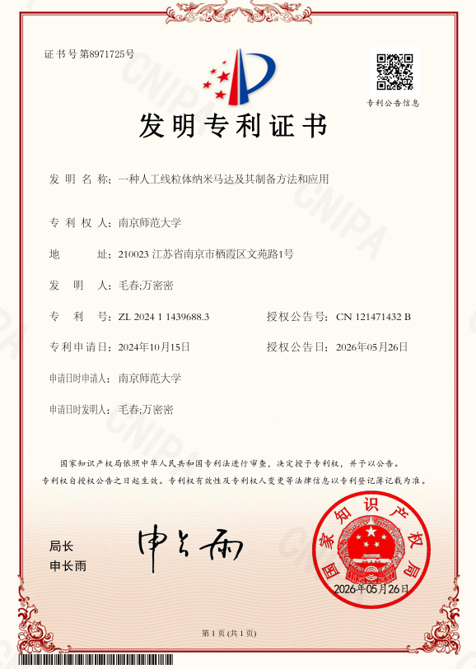
A MitoRobot 项目
时空协同递送：区别于单一功能的纳米粒，本系统实现了“趋化运动-靶向-能量重建治疗-清除”的时序协同
级联放大效应：通过构建正反馈回路——当A MitoRobot穿透多重生理屏障到达受损心脏后，能快速产生ATP，减轻线粒体负担，恢复细胞活性，同时减轻受损部位炎症并促进线粒体活性——实现“1+1>2”的治疗效果
2.2 工程化创新：协同修复的纳米机器人治疗平台

Slide 11
A MitoRobot 项目
维度 | 传统小分子药物 | 常规纳米递送系统 | 本项目人工线粒体纳米机器人
递送效率 | 被动扩散，全身分布 | 依赖被动扩散，肝脏截留严重 | 主动运动，穿透力强，克服生物屏障
靶向精度 | 无特异性 | 无特异性 | 亚细胞器（线粒体）水平
治疗机制 | 单一信号通路阻断 | 药物增溶/缓释 | 重构能量代谢+修复受损环境
生物相容性 | 常有肝/肾毒性 | 载体可能引起免疫反应 | 生物相容，延长循环时间
2.3 竞 争 优 势 对 比

Slide 12
A MitoRobot 项目
运 营 模 式 和 发 展 规 划

Slide 13
A MitoRobot 项目
核心技术平台：“人工线粒体纳米机器人”技术平台，包含三大部分：
1) 不同燃料驱动的机器人核心库（NO驱动、GSH驱动等）
2) 线粒体靶向模块库
3) 功能性生物制剂载荷库（高能量官能团化合物、mRNA、小分子、蛋白）
开发策略：初期聚焦缺血性心脏病这一高价值适应症，建立临床概念验证数据。后期将平台拓展至其他线粒体功能障碍相关疾病，如骨关节炎、神经退行性疾病（帕金森病）等疾病
3.1 运营模式：技术平台化 + 适应症拓展

Slide 14
A MitoRobot 项目
第一阶段（1-2年）：概念验证与平台搭建（已完成）
完成A MitoRobot在缺血性心脏病小鼠/大鼠模型中的药效学和初步安全性评价
提交PCT国际专利申请（已完成）
第二阶段（3-4年）：临床前开发与IND申报
开展GLP compliant的毒理学和药代动力学研究（大动物模型）
通过委外合作，完成GMP级中试放大，建立稳定的药物质控体系
与国家药监局进行Pre-IND沟通，申请临床试验批件
第三阶段（5-8年）：临床试验与价值兑现
启动I/II期临床试验，验证安全性和初步疗效（主要终点：心肌灌注改善、左心室射血分数提升等）
开展对外技术授权合作（License-out），将平台技术授权给其他疾病领域的药企
3.2 发 展 规 划

Slide 15
A MitoRobot 项目
预 算 和 资 金 筹 措 计 划

Slide 16
A MitoRobot 项目
用途 | 金额（万元） | 占比 | 具体内容
研发与临床前 | 1,800 | 60.0% | 大动物模型药效实验、GLP毒理、PK/PD研究 临床一期试验
工艺与生产 | 400 | 13.4% | GMP中试委外生成、放大生成工艺开发
团队与人力 | 500 | 16.6% | 引进纳米药剂生产、药理毒理及注册专家
运营与预备金 | 300 | 10.0% | 办公场地租赁、知识产权维护、差旅及不可预见费
合计 | 3,000 | 100%
4.1 预算概算（A轮，24个月执行期）

Slide 17
A MitoRobot 项目
股权融资（A轮）：拟出让10%股份，募集3000万元。重点引入具有纳米技术或心血管领域投资经验的医疗专业基金
政府科研项目：申请国家及省部级自然科学基金重大研究计划、科技部“纳米前沿”重点专项，争取1000-2000万元配套资金
产业合作：与大型医药/医疗器械公司探索联合开发，获取早期研发支持资金
4.2 资 金 筹 措 计 划

Slide 18
A MitoRobot 项目
风 险 分 析 和 对 策

Slide 19
A MitoRobot 项目
安全性风险
风险：纳米材料的长期体内蓄积毒性未知；NO气体在心脏局部浓度不可控，可能导致血压骤降或心肌抑制
对策：开发可生物降解的有机材料；构建NO的“按需释放”控释系统，确保仅在病变部位环境下触发释放
递送与规模化风险
风险：纳米机器人的批次间一致性难以保证
对策：采用微流控技术实现纳米粒的连续化、自动化合成；开发冻干制剂处方，提高长期储存稳定性
5.1 技 术 风 险

Slide 20
A MitoRobot 项目
监管与法规风险
风险：作为“人工线粒体+纳米机器人”的组合产品，属国际首创，监管路径不明确，分类可能面临药械组合产品认定困惑
对策：早期介入，聘请具有创新药物审评经验的法规顾问；主动寻求监管机构的科学建议，争取“快速通道”或“突破性疗法”资格
知识产权风险
风险：围绕人工线粒体、纳米机器人结构等基础专利可能存在被同业竞争者封锁的风险
对策：国内率先申请并获批了该项目所涉及技术的国家发明专利，并已经形成核心专利保护层
5.2 监 管 与 法 规 风 险

Slide 21
A MitoRobot 项目
项 目 实 施 计 划

Slide 22
A MitoRobot 项目
时间节点 | 里程碑任务 | 关键产出/成果
第1-6个月 | 核心组分筛选 | 筛选最优条件；确定A MitoRobot配方（已完成）
第7-12个月 | 小动物药效验证 | 在小鼠缺血性心脏病模型中证明LVEF改善、梗死面积缩小、ATP水平恢复（已完成）
第13-18个月 | 生产工艺锁定 | 完成微流控合成工艺参数优化；三批中试放大产品稳定性考察
第19-24个月 | GLP毒理研究 | 在啮齿类和非啮齿类动物中完成急毒、长毒和生殖毒性研究
第25-30个月 | IND申报准备 | 撰写IND申报资料包；与国家药监局召开Pre-IND会议
第31-36个月 | 临床启动 | 获得临床试验批件；筛选首家临床研究中心，启动I期临床试验患者入组
6.1 项 目 实 施 计 划

Slide 23
A MitoRobot 项目
收 益 和 退 出 机 制

Slide 24
A MitoRobot 项目
近期收益（2-3年）：通过技术平台授权，向神经科学、肿瘤学领域的药企输出“人工线粒体”技术，预计获得技术许可收入累计5000万-1亿元
中期收益（3-5年）：核心产品完成II期临床试验，数据读出后价值大幅提升。此时可选择将中国区权益以15-18亿元的首付款+里程碑付款转让给国内大型药企或者诺华、阿斯利康等心血管巨头药企
远期收益（5年以上）：产品成功上市，占据中国缺血性心脏病治疗市场10%份额，预计年销售额突破100亿元
7.1 预 期 收 益

Slide 25
A MitoRobot 项目
IPO退出：目标在科创板或香港上市。参考2025-2026年Biotech回暖趋势，选择市场窗口期发行
并购退出：项目进入II期临床后，成为国内大型药企或者诺华、阿斯利康等心血管巨头药企的理想并购标的。预计并购估值可达15-18亿元人民币
股权转让：在后续B/C轮融资中，允许早期投资者通过老股转让实现部分退出，引入产业资本接力
7.2 投 资 者 退 出 机 制

Slide 26
纳米机器人创新药物体系的先进性
我们制备的纳米机器人创新药物，拥有最先进的药物递送体系
可实现
提高药物针对病变组织的靶向性
提高药物针对病变组织的滞留率
提高药物针对病变组织的渗透性
提高药物针对病变细胞的吸收率
药到
病除
获得更好的治疗效果
我们的愿景：让药物更安全、更有效
实现精准医疗
并期待，与世界先进药企联合，建立战略联盟
一起推进并打造重大疾病治疗用纳米机器人创新药物产业高地
突破性治疗药物 First-in-Class 世界首创

Slide 27
A MitoRobot 项目
本项目立足于最先进的纳米机器人技术与线粒体医学
交叉学科成果，致力于解决缺血性心脏病治疗中
最根本的“能量代谢障碍”问题
我们诚邀具备远见卓识的投资人加入，
共同开启心血管精准治疗的“纳米机器人创新药物时代”

Slide 28

联系方式：
maochun@njnu.edu.cn
Tel: 13675135728 毛春
敬请指导与支持！
期待携手共进！

